Slide 1
Klinická otázka
Mgr. Dana Dolanová, Ph.D.
dana.dolanova@med.muni.cz

Slide 2
Cíle přednášky
Vysvětlit praxi založenou na důkazech (EBP) - všechny kroky, úvaha, formulace otázek, rešerše literatury, kritické posouzení, aplikace a hodnocení
Naučit se rozeznávat různé tipy klinických otázek
Naučit se formulovat klinickou otázku

Slide 3
Evidence-based practice
Přístup praxe založené na důkazech lze shrnout do modelu s pěti body:
Klást otázky, na které lze odpovědět.
Hledat důkazy.
Kritické hodnocení důkazů z hlediska jejich platnosti a relevance.
Rozhodování na základě propojení důkazů s klinickými znalostmi a hodnotami pacientů.
Vyhodnocování výkonu.

Slide 4
PŘÍPRAVA VYHLEDÁVÁNÍ
Klinické otázky – PICO
Design studie a pyramida důkazů
Termíny a limity vyhledávání

Slide 5
Klinická otázka – PICO (T)
Cíl
Zaměření
Objasnění
Časový rámec

Slide 6
Formulace klinické otázky
BACKGROUND and FOREGROUND questions
Rozdíly mezi problematikou BACKGROUND and FOREGROUND questions
Pro foreground questions je možné používat různé typy klinických otázek (PICO, PICo, PEO, PIRD...)
na specifické základní otázky odpovídají specifické výzkumné plány/metody

Slide 7
Rozdíl mezi background and foreground question
Background q. – obecná informace
Foreground q. – specifická informace
Ptáme se na obecnou informaci, fakt, onemocnění, test, léčbu atd.
Kdo? Co? Kdy? Kde? Proč? Jak?
Obvykle lze najít v referenčních/informačních materiálech, odborných publikacích (knihy)
Ptáme se na rozhodnutí a opatření v oblasti péče o pacienta
Obvykle lze najít ve vědeckých publikacích

Slide 8
Background question
o onemocnění, vyšetření, terapii
obecné informace o klinickém problému
2 složky:
otázka*+ sloveso: *kdo, co, kde, kdy, proč, jak | „co způsobuje...“
Stav: | „mrtvici?“
Např.
Jak působí lék paracetamol na horečku?
Jak se liší hemodynamika při polohování?

Slide 9
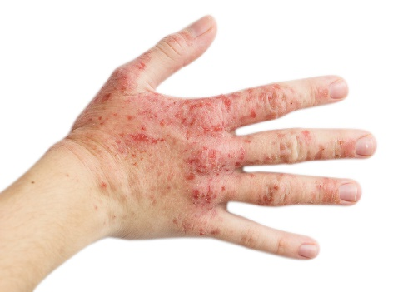
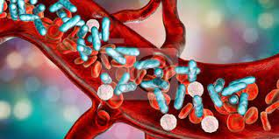
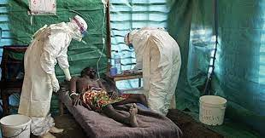
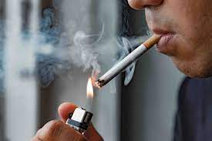
Backround question - příklady
Co je to sepse?
Co způsobuje exém?
Jaké jsou klinické příznaky eboly?
Jak souvisí krátkost dechu s kouřením?

Slide 10
Foreground question
o rozhodnutích a opatřeních v oblasti péče o pacienty
odpovědi na základě vědeckých důkazů
otázky o diagnostice, léčbě, prevalenci a riziku
Např.
Jak ovlivňuje paracetamol v porovnání s ibuprofenem horečku u dětí ?
Jak ovlivňuje poloha na zádech v porovnání s polohou vleže na zádech hemodynamické hodnoty u pacientů se syndromem akutní respirační tísně ?

Slide 11
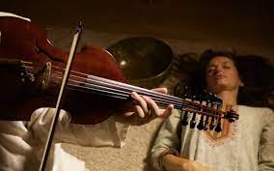
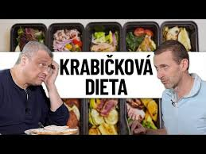
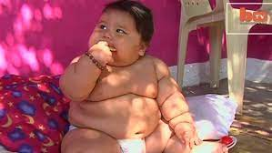
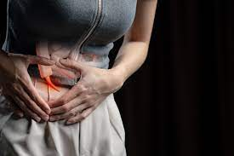
Foreground question - příklady
Zlepšuje hudební terapie kvalitu života a příznaky u osob trpících depresí?
Jaké je vnímání dietních opatření u mužů středního věku trpících nadváhou?
Je index BMI spolehlivým ukazatelem obezity u dětí?
Může MRI provedeno u dětí s podezřením na apendicitidu potvrdit nebo vyloučit diagnózu?

Slide 12
Pro jakou otázku se rozhodnout ve vlastním výzkumu?
ZAČÁTEČNÍK
Background questions
EXPERT
Foreground questions

Slide 13
TEST
Vyberte prosím, co je background question a co je foreground question.
Co je příčinou Covid-19?
Je v léčbě COVID-19 u starších dospělých účinnější regeneron oproti ibuprofenu?
Jaké jsou diagnostické metody při diagnostice SARS-CoV-2?
Je v diagnostice SARS-CoV-2 u dospělých s příznaky podobnými chřipce přesnější PCR test nebo test na antigen?
Dobrým východiskem pro úspěšnou rešerši literatury je přesně formulovaná otázka..

Slide 14
Formulace přesné/jasné otázky
O nejasné otázce nelze jasně přemýšlet!
Když se v praxi setkáte s nějakým problémem, musíte formulovat přesnou otázku, abyste mohli vyhledat relevantní výzkum, který vám na ni odpoví.
Formulace přesné otázky je základem pro praxi založenou na důkazech (EBP).

Slide 15
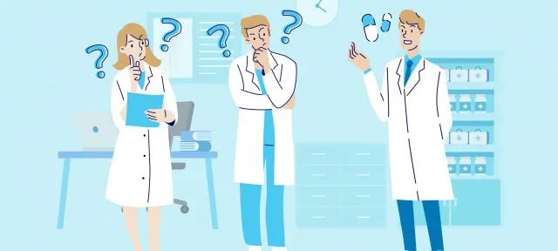
Kategorie klinické otázky
terapie: účinnost a/nebo riziko určité léčby.
diagnóza: přesnost/užitečnost diagnostického nástroje/testu; použití u konkrétního pacienta
etiologie/poškození: příčiny nebo rizikové faktory nemoci nebo stavu
prognóza: pravděpodobný výsledek, progrese, přežití nemoci, pravděpodobnost výskytu atd.
incidence a prevalence: výskyt onemocnění v určité populaci
smysluplnost: zkušenosti nebo interpretace pacientů s určitým onemocněním/léčbou

Slide 16
PICO
Tvorba otázky na kterou lze odpovědět
PICO je nástroj pro sestavení rešerše literatury
nástroj, který vám umožní vyhledat informace týkající se klinické situace, se kterou se setkáte
klinický nástroj, který vám pomůže transformovat informační potřebu na zodpověditelnou klinickou nebo výzkumnou otázku - takže můžete najít cestu do oceánu lékařské literatury

Slide 17
Čtyři prvky správně formulované klinické intervenční otázky
...mezi/na…
P patient/problem (pacient/problém)
I intervention (intervence)
C comparison intervention if appropriate / srovnávací intervence (pokud je to vhodné)
O outcome(s) / výsledek/ky
PICO
...“co dělá“…
...v porovnání s…
…..oproti……
...vliv…

Slide 18
P = Patient/Population of Interest
P: pacient, populace, problém
Jak byste popsal skupinu pacientů podobnou té vaší?
Jaké jsou nejdůležitější charakteristiky pacienta?
Může se jednat o primární problém, onemocnění nebo souběžně existující
stavy.
Někdy může být pohlaví, věk nebo rasa pacienta důležitá pro diagnózu nebo léčbu onemocnění.
Popište skupinu pacientů podobnou vaší skupině:
např. "u starších pacientů s městnavým srdečním selháním....".

Slide 19
I = Intervention or Exposure
I: Intervence/expozice (jedna, nebo soubor intervencí)
Terapie X medikace X neléčení
Jakou léčebnou, diagnostickou, preventivní nebo jinou zdravotní péči (intervence) poskytujete a rádi byste se o nich dozvěděli více?
Může jít i o expozici nebo rizikový faktor
O jaké intervenci uvažujete?
Léčba ATB, Očkování…

Slide 20
C = Comparison of Interest
C: srovnání
Existuje srovnání, které se má vyhodnotit na základě intervence?
Používá se pouze v případě více než jedné intervence nebo pokud se nejedná o žádnou intervenci:
Alternativní terapie
Placebo
Žádná intervence / žádná terapie
Jaká je hlavní alternativa k intervenci?
...když srovnáme standardní léčbu samostatně…

Slide 21
O = Outcome of Interest
O: Outcome / výsledek
Jaký je požadovaný výsledek, který má být hodnocen?
Jak bude pacient nebo populace ovlivněna nebo neovlivněna,
intervencí?
očekávané výsledky léčby (např. proleženiny).
Míra výskytu nežádoucích výsledků (např. infekce, úmrtí)
Čeho chcete intervencí dosáhnout?
...vést ke snížení počtu hospitalizací.

Slide 22
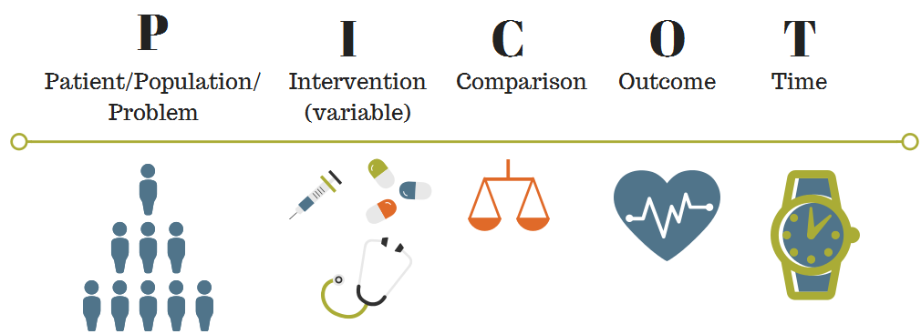
PICO (T)
Někdy se můžete setkat s dalším prvkem otázky PICO: čas. Tento pátý prvek umožňuje definovat časové období pro danou léčbu nebo projekt. Z tohoto důvodu se někdy můžete setkat s označením PICO jako PICO(T).

Slide 23
Jaká může být klinická otázka?
P: U starších pacientů s městnavým srdečním selháním
I: léčba spironolaktonem
C: ve srovnání se samotnou standardní léčbou
O: vede ke snížení počtu hospitalizací.
U starších pacientů s městnavým srdečním selháním vede léčba spironolaktonem ve srovnání se samotnou standardní léčbou ke snížení počtu hospitalizací.(?)

Slide 24
PICO - příklad
Výzkum často začíná obecnou otázkou, například "Jak účinná je resuscitace?".
Aplikace PICO na tuto otázku nám umožňuje (nebo nás nutí) vymyslet lepší, přesnější a "vyhledatelnější" termíny.
U položky Pacient/Problém se můžeme zaměřit na věkovou skupinu, populaci, zdravotní kohortu nebo jakoukoli jinou skupinu potenciálních pacientů - v tomto případě použijeme zdravé dospělé osoby.
Intervence nám umožňuje definovat, jak bude pacient léčen - KPR je naše téma, ale pro naši konkrétní intervenci se můžeme zaměřit na praktickou KPR.
Protože se zabýváme praktickou KPR, může být naším srovnáním tradiční KPR rukama a dýcháním.
A konečně, pokud jde o výsledek, musíme definovat "efektivní" - jedním z měřítek pro KPR je úmrtnost.
PICO: "Jak účinná je u zdravých dospělých osob KPR prováděná rukama v porovnání s KPR prováděnou rukama a dýcháním při prevenci úmrtnosti?".

Slide 25

Scénář – příběh
osmdesátiletá žena si v populárním časopise přečte, že káva je prospěšná pro zdraví.
jaký výzkum je možné provést/najít o účinnosti kávy pro celkové zdraví dospělých?

Slide 26
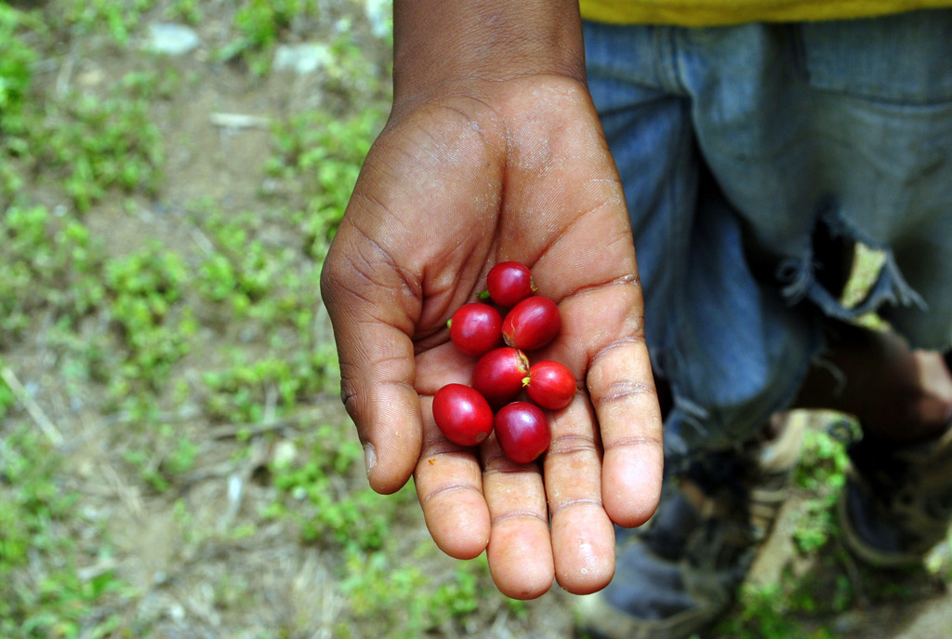
PICO
P: paní 80 let
I: coffee
C: placebo / čaj / žádná terapie
O: účinnost na celkové zdraví

Slide 27
Klinická otázka
Je káva efektivnější než placebo (žádná káva) pro celkové zdraví dospělých žen?

Slide 28
ALE…. Co je celkové zdraví?
ztráta těhotenství/předčasný porod
endometrióza
úmrtnost
rakovina (konečníku, jater, endometria, vaječníků)
riziko zlomenin
alzheimerova/parkinsonova choroba/deprese
HTA / kardiovaskulární morbidita
vysoká vs. nízká spotřeba

Slide 29
Upřesnění PICO otázky
P: 80 letá paní s rizikem vzniku deprese
I: káva
C: placebo/čaj/žádná káva
O: účinnost v prevenci/léčbě deprese

Slide 30
Je PICO rámec dostatečný?
Co známe?
Co je nové?
PICO
PIRD
PEO
CoCoPop
PICo
…
Proč?
Uznáváte jen otázky týkající se efektivity?
Diagnóza…
Rizika a etiologie…
Incidence a prevalence…
Významnost…

Slide 31
SPECIFIKA NÁSTROJE PICO PODLE TYPU VĚDECKÉHO DŮKAZU
Intervenční klinická otázka PICO
P Pacient/problém
I Intervence
(inovativní zásah, léčba nebo postup)
Diagnostická klinická otázka PIRD
P Populace
I Indexový test
(validovaný diagnostický test)
Klinická otázka pro riziko PEO
P Participant (účastník, zúčastněná strana, uživatel péče, populace)
I Fenomén zájmu (výzkumný jev)
Klinická otázka pro zjišťování zkušeností/strategií v kvalitativním výzkumu PICo
E Expozice/expozice zájmu
P Populace
C Srovnání
(srovnávací intervence, léčba nebo postup)
O výsledek/výsledky
R Referenční test (referenční diagnostický test)
D Diagnóza zájmu (zkoumaná diagnóza)
O výsledek(y) zájmu
Co Context (kontext, souvislosti, okolnosti)
K formulaci diagnostických klinických otázek můžete použít modifikaci nástroje PICO, akronym PIRD, který vyvinula mezinárodní metodologická skupina JBI (Diagnostic test accuracy systematic review) (Campbell et al., 2015):
K formulaci rizikových a etiologických klinických otázek můžete použít modifikaci nástroje PICO, zkratku PEO
Při hledání odpovědí (vědeckých důkazů) v kvalitativním výzkumu vás obvykle zajímají názory, zkušenosti nebo perspektivy pacientů nebo zástupců určitých skupin a jejich interpretace událostí. V tomto případě volíme pro formulaci otázky modifikovanou strukturu nástroje PICO, konkrétně zkratku PICo (JBI, 2014)

Slide 32
Typy klinických otázek-2
Otázka | Typ otázky | Popis
Co mám s touto nemocí nebo problémem dělat? | Effectiveness question Otázka na účinnost | Zjišťuje, která intervence je vzhledem k pacientovi/klientovi a jeho zdravotnímu problému nejúčinnější.
Trpí tato osoba touto nemocí nebo problémem? | Diagnostic question Diagnostická otázka | Identifikuje příčinu, povahu příznaků zdravotního stavu, situace nebo problému. Snaží se určit, který diagnostický test je nejpřesnější při odhalování určité patofyziologie.
Kdo bude čelit této nemoci nebo problému? | Prognostic question Prognostická otázka | Identifikuje pravděpodobnost vztahu nebo výsledku onemocnění a určuje vyhlídky na vyléčení na základě závažnosti onemocnění nebo příznaků.
Co je příčinou tohoto problému? | Etiological/risk question Etiologická/riziková otázka | Určuje pravděpodobnost vzniku onemocnění nebo komplikací při působení určitých vnějších faktorů.
Který zásah bude levnější a zároveň stejně účinný? | The question of cost-effectiveness Otázka nákladové efektivity | Zjišťuje, zda lze při stejném pozitivním účinku léčby nebo postupu snížit náklady, nebo zda lze pacientům/klientům poskytnout větší prospěch při stejných nákladech.
Jaké má člověk zkušenosti, jak prožívá nemoc nebo problém, jaké strategie volí. | Question asking about experiences/ strategies Otázka, která se ptá na zkušenosti/strategie | Hodnotí smysluplnost, vhodnost nebo proveditelnost zkoumaného jevu pro jednotlivce nebo skupinu. Zde vstupujeme do oblasti kvalitativního výzkumu, přičemž nejčastěji používanými metodami jsou fenomenologie, zakotvená teorie a etnografie.

Slide 33
Příklad PICO otázky
Existuje u starších pacientů po totální endoprotéze kyčelního kloubu (P) v subakutní fázi rozdíl v účinku fyzioterapie prováděné v nemocničním (nebo lázeňském) (I) a ambulantním zařízení (C) z hlediska kvality života a výkonnosti při chůzi (O)?
P | Starší pacienti po totální endoprotéze kyčelního kloubu
I | Fyzioterapie prováděná v nemocnici (lázních)
C | Fyzioterapie prováděná ambulantně
O | Chůze, kvalita života
Question type | Efficiency question

Slide 34
Příklad PIO
Předpovídá u pacientů s obezitou v rodinné anamnéze (BMI>30) (P) snížení příjmu sacharidů (I) udržení fyziologické hmotnosti (BMI>25) (O)?
P | Pacienti s obezitou v anamnéze (BMI > 30)
I | Snížení příjmu sacharidů
C | N/A
O | Udržení fyziologické hmotnosti (BMI>25)
Question type | Prognostic/predictive question

Slide 35
Příklad PIRD
Je u pacientů s podezřením na hlubokou žilní trombózu (P) d-dimerový test (I) ve srovnání s ultrazvukem (R) přesnější v diagnostice hluboké žilní trombózy (D)?
P | Pacietni s podezřením na hlubokou žilní trombózu
I | D-Dimer test
R | ultrazvuk
D | Přesnost diagnostiky pacientů s hlubokou žilní trombózou
Question type | Diagnostic question

Slide 36
Příklad PEO
Mají ženy se světlou pletí (P), které jsou dlouhodobě vystaveny nechráněnému UV záření (> 1 hodina) (E), vyšší riziko vzniku melanomu (O)?
P | Ženy se světlou pletí
E | Dlouhodobé nechráněné vystavení UV záření (> 1 hour)
O | Riziko vzniku melanomu
Question type | Etiological/risk question

Slide 37
Příklad PICO – cost-effectivness
Je nákladově efektivnější v prevenci infekce (O) u hospitalizovaných pacientů (P) používat hydrokoloidní obvazy (I) ve srovnání se suchými obvazy (C)?
P | Hospitalizovaní pacienti
I | Hydrokoloidní obvazy
C | Klasické (suché) krytí
O | Nákladová efektivity při prevenci infekce
Question type | The question of cost-effectiveness

Slide 38
Příklad PICo
Jaké osobní strategie souvisejí s aktivním a zdravým stárnutím (I) u starších lidí (P) v Evropě (Co)?
P | starší pacienti
I | Strategie pro aktivní a zdravé stárnutí
Co | V Evropě
Question type | Question to find out experiences/strategies

Slide 39
Typ otázky – léčba/terapie
Medikace | Je paracetamol nebo ibuprofen lepší při snižování horečky u u malých dětí?
Klinická terapie | Jsou matrace z ovčí kůže účinné při prevenci proleženinám?
Chirurgická léčba | Je totální náhrada kyčelního kloubu lepší než otevřená redukce a vnitřní fixace při řešení posunutých zlomenin krčku stehenní kosti?
Životní styl | Může cvičení pomoci předcházet obezitě u dětí?
Sociální prostředí | Může hudební terapie pomoci snížit agitovanost u osob trpících demencí?
Péče | Jak efektivní jsou kliniky vedené sestrami pro pacienty s ischemickou chorobou srdeční?
Léčba/terapie určená ke zlepšení stavu pacienta/populace, stavu nebo kondice.

Slide 40
Příklad
Lékař chce, abyste pro něj provedli rešerši literatury.
chce zjistit, zda je ibuprofen lepší než paracetamol při snižování horečky u malých dětí.
P
I
C
O

Slide 41
Klinická otázka - diagnostická
Medikace | Může vyšetření magnetickou rezonancí přesně diagnostikovat akutní apendicit u v těhotenství?
Biomarkery | Jaká je přidaná hodnota vyšetření bílkovin mastných kyselin (HFABP) v rychlé diagnostice akutního infarktu myocardu ?
Měření VF | Jak citlivé je vstupní EKG v předpovědi akutního infarktu myokardu?
Fyzikální vyšetření | Jaký je diagnostický přínos fyzikálního vyšetření při odhalování plicní hypertenze?
Genetické testování | Jak užitečné je genetické vyšetření při prenatální diagnostice svalové dystrofie?
Výběr diagnostických testů/procedur k potvrzení/vyloučení diagnózy/klasifikace stavu.

Slide 42
Může ultrazvuk přesně odhalit obstrukci žlučových cest u dospělých s akutní bolestí břicha?
P
I
C
O

Slide 43
Je vyšetření magnetickou rezonancí citlivější/specifičtější než scintigrafie kostí při diagnostice zlomenin lopatky u starších osob?
P
I
C*
O

Slide 44
Klinická otázka - Etiologie/rizikové faktory /poškození
Riziko – veřejné zdraví | Zvyšuje kouření riziko rakoviny plic?
Riziko – duševní zdraví | Zvyšuje kouření konopí riziko schizofrenie?
Riziko - prostředí | Je vystavení záření v ovzduší rizikovým faktorem dětské leukémie?
Možné příčiny onemocnění, škodlivé následky činnosti nebo expozice

Slide 45
Příklad
Jsou ženy po menopauze na hormonální substituci ohroženy rakovinou prsu?
P
I
C*
O

Slide 46
Typ otázky – prognostická
recidiva / relaps | Jaká je pravděpodobnost relapsu u pacientů se schizofrenií kteří kouří konopí?
Zotavení/přežití/ smrt | Jaká je pravděpodobnost, že se jinak zdravý 18letý se schizofrenií úplně uzdraví?
Komplikace nemoci | Je pravděpodobné, že starší muž se středně těžkou a těžkou revmatoidní artritidou bude upoután na lůžko?
Časové rozmezí | Jaká je doba přežití ženy středního věku s s lokalizovaným karcinomem prsu?
Prognostické rizikové faktory | Je věk v době stanovení diagnózy prognostickým faktorem u dětí s akutní lymfocytární leukémií?
Jaký je pravděpodobný průběh/možné komplikace onemocnění/nemoci/stavu?

Slide 47
Příklad
Jaká je pravděpodobnost, že se předčasně narozených dětí (narozené ve 35 tt) objeví problémy se sluchem?
P
I*
C*
O

Slide 48
Typ otázky – smysluplnost
Zkušenosti pacientů | Jaké jsou zkušenosti pacientů s návštěvou na pohotovostním oddělení?
Spokojenost pacientů | Vnímání a spokojenost žen s emocionální podporou po porodu.
Postoje zdravotníků k zdravotní péči | Postoj sester k pacientům, kteří se sebepoškozují.
Obavy | Jaké jsou hlavní obavy rodičů, jejichž děti mají podstoupit operaci?
Otázky týkající se zkušeností lidí, jejich přesvědčení, názorů, postojů, obav atd.

Slide 49
Příklad
Jaká je pravděpodobnost, že se předčasně narozených dětí (narozené ve 35 tt) objeví problémy se sluchem?
P
I*
C*
O

Slide 50
Cvičení – identifikuj PICO
Zlepšuje kognitivně-behaviorální terapie sebevědomí u dospělých s poruchou příjmu potravy?
Jak účinný je vitamin 3D v prevenci relapsů u pacientů s roztroušenou sklerózou?
Je CT vyšetření nebo ventilační perfuzní scintigrafie lepší při odhalování plicní embolie u těhotných žen?
Jak si stojí laparoskopická kolektomie ve srovnání s otevřenou operací z hlediska nákladové efektivity, recidivy a míry přežití u pacientů s karcinomem tlustého střeva?
Jaká je senzitivita a specificita vyšetření moči pomocí indikačního testu u dětí s pyrexií při podezření na infekci močových cest?

Slide 51
Zvyšuje kognitivně-behaviorální terapie sebevědomí u dospělých s poruchou příjmu potravy?
PICO
P | dospělý s poruchou příjmu potravy
I | kognitivně-behaviorální terapie
C | N/A
O | zvýšení sebevědomí

Slide 52
Jak účinný je vitamin D v prevenci relapsů u pacientů s roztroušenou sklerózou?
PICO
P | Pacienti s roztroušenou sklerózou
I | Vit. D
C | N/A
O | Prevence relapsu

Slide 53
Je CT vyšetření nebo ventilační perfuzní scintigrafie lepší při odhalování plicní embolie u těhotných žen?
PICO
P | Těhotné ženy
I | CT
C | Perfuzní scintigrafie
O | Diagnostika plicní embolie

Slide 54
Jak si stojí laparoskopická kolektomie ve srovnání s otevřenou operací z hlediska nákladové efektivity, recidivy a míry přežití u pacientů s karcinomem tlustého střeva?
PICO
P | Pacienti s CA tlustého střeva
I | Laparokopická kolektomie
C | Otevřená operace
O | Nákladová efektivita, recidivy, míra přežití

Slide 55
Jaká je senzitivita a specificita vyšetření moči pomocí indikačního testu u dětí s pyrexií při podezření na infekci močových cest?
PICO
P | Děti s horečkou a podezřením na zánět močových cest
I | Indikační test
C | N/A
O | Sensitivita a specificita

Slide 56
Question frameworks overview - Framing your research question - Library Guides at CQUniversity

Slide 57
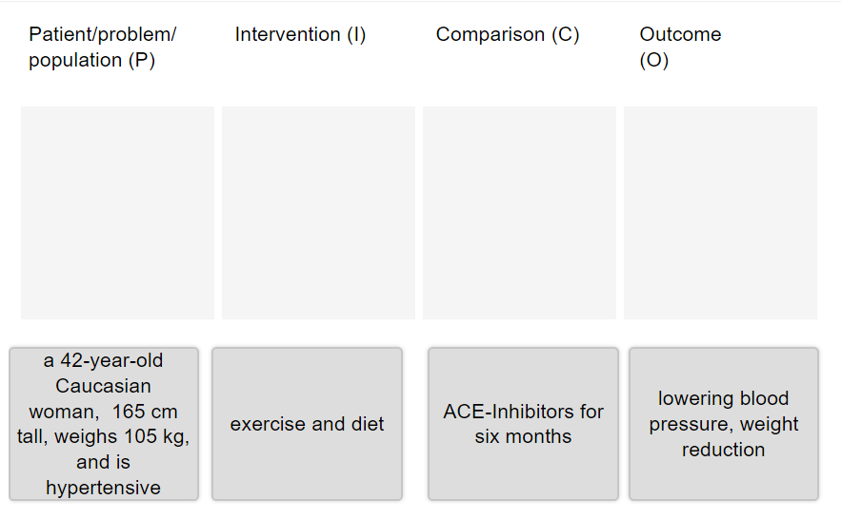
Exercise PICO/PIRD/PEO/PICo?
READ THE SCENARIO CAREFULLY AND IDENTIFY THE PICO/PIRD/PEO/PICo
Scenario 1
Monica, a 42-year-old Caucasian woman 165 cm 105 kg, presented to her general practitioner(GP) with complaints of malaise and 'pressure in her head.' The physical examination revealed that she was hypertensive (blood pressure 160/98). Her GP discussed putting her on an ACE inhibitor for six months; however, Glenda wanted to try exercise and dietary alterations to promote weight loss as she had heard on the evening news that for every 3 kg of weight loss, blood pressure was reduced by 5mm Hg.
What is PICO/PIRD/PEO/PICo?

Slide 58
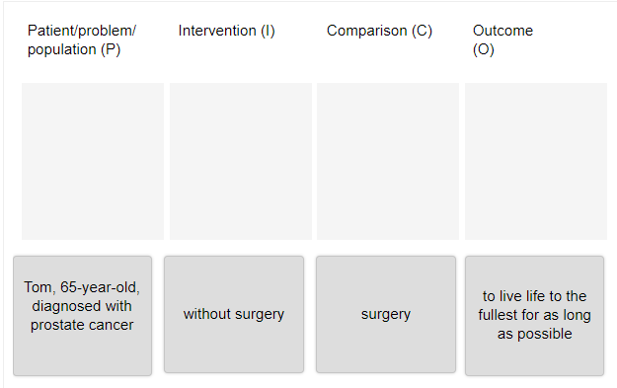
READ THE SCENARIO CAREFULLY AND IDENTIFY THE PICO/PIRD/PEO/PICo
Scenario 2
Tom is a 65-year-old gentleman who has been diagnosed with prostate cancer. He has been married to his wife, Laura, for 35 years and is greatly concerned about his ability to be physically intimate with her, should he pursue surgery as a treatment method. He mentions that he is most interested in living his life fully with as much normality as possible for as long as possible. He comes to you requesting information about whether or not having surgery will be the best plan for him.
What is PICO/PIRD/PEO/PICo?

Slide 59
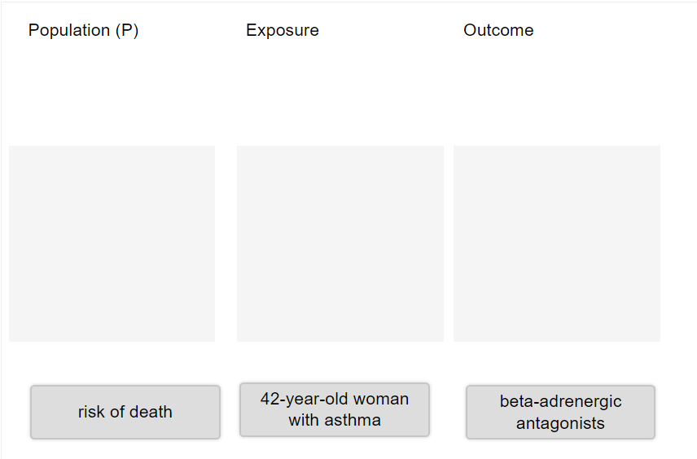
READ THE SCENARIO CAREFULLY AND IDENTIFY THE PICO/PIRD/PEO/PICo
Scenario 3
A 42-year-old woman Simona with asthma comes to the clinic for her regularly scheduled physical examination. She has been listening to the radio, and an expert indicated that beta-adrenergic agonists might help her manage her asthma. However, she is apprehensive since she had a friend who died after using this medication. She would like to know if this is likely to happen to her if she includes this medication in her asthma management plan.
What is PICO/PIRD/PEO/PICo?

Slide 60
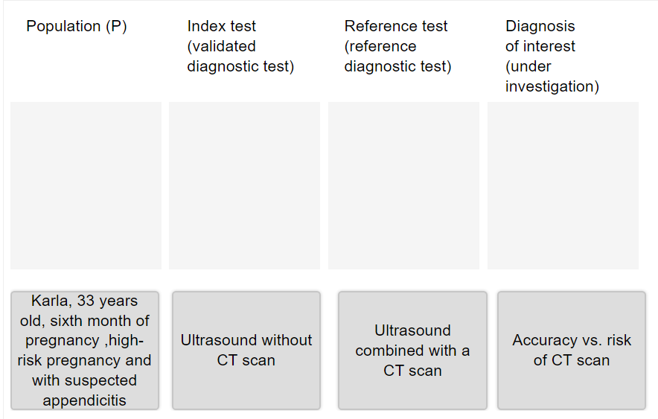
READ THE SCENARIO CAREFULLY AND IDENTIFY THE PICO/PIRD/PEO/PICo
Scenario 4
Karla, a 33-year-old woman who is gravida 2 para 1 in her sixth month of pregnancy, tells you that her right side is exceptionally tender and feels rather nauseous, which is new for her. Her pregnancy is high-risk, and she has been on bed rest for three weeks to prevent preterm labor. You are suspicious of appendicitis, but upon ultrasound, you are not sure. You consider getting a CT scan to confirm your diagnosis; however, you are not sure of the benefits of its accuracy in comparison to its risks.
What is PICO/PIRD/PEO/PICo?

Slide 61
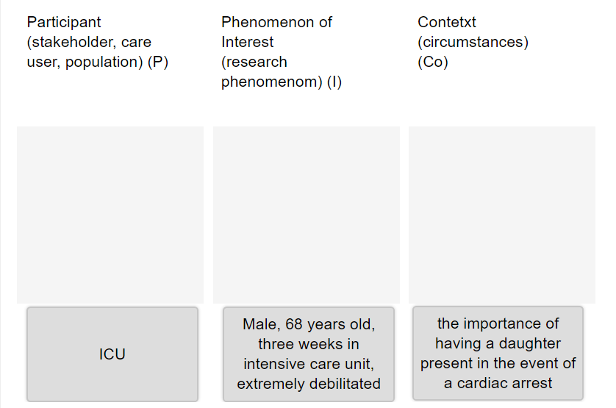
READ THE SCENARIO CAREFULLY AND IDENTIFY THE PICO/PIRD/PEO/PICo
Scenario 5
You are caring for Jim, a gentleman aged 68, who has been in the intensive care unit (ICU) for three weeks. He is now extremely weak and could go into cardiac arrest at any time. Your patient is on a ventilator; he receives several intravenous medications to maximize his cardiac function; his heart rate, blood pressure, and oxygenation are monitored continuously. Jim's daughter is very involved in her father's care. She asks many questions about how her father's care is progressing and wants to be informed of any slightest change. She asks questions about whether or not her presence with her father is desirable in the event of a cardiac arrest and whether or not he should be resuscitated. The medical team is adamantly opposed to her presence. However, the daughter argues that it is important for her and her father to be together in such a difficult situation and does not understand the medical team's position. To make the best solution for your patient and for his daughter, you have decided to seek evidence to make an informed decision in this situation.
What is PICO/PIRD/PEO/PICo?

Slide 62
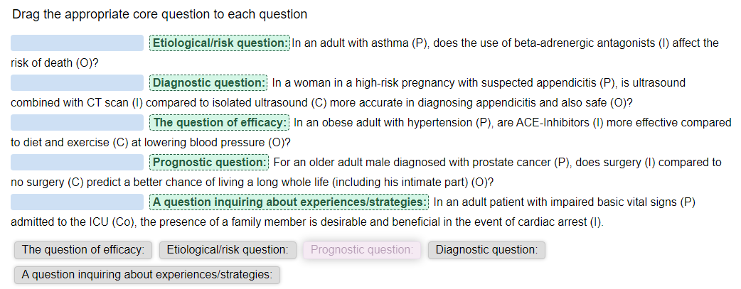
Exercise clinical question types
Determine what type of clinical question it is
Drag the appropriate core question to each question
In an adult with asthma (P), does the use of beta-adrenergic antagonists (I) affect the risk of death (O)?
In a woman in a high-risk pregnancy with suspected appendicitis (P), is ultrasound combined with CT scan (I) compared to isolated ultrasound (C) more accurate in diagnosing appendicitis and also safe (O)?
In an obese adult with hypertension (P), are ACE-Inhibitors (I) more effective compared to diet and exercise (C) at lowering blood pressure (O)?
For an older adult male diagnosed with prostate cancer (P), does surgery (I) compared to no surgery (C) predict a better chance of living a long whole life (including his intimate part) (O)?
In an adult patient with impaired basic vital signs (P) admitted to the ICU (Co), the presence of a family member is desirable and beneficial in the event of cardiac arrest (I).
The question of efficacy:1 av 5 ord.
Diagnostic question:2 av 5 ord.
Prognostic question:3 av 5 ord.
Etiological/risk question:4 av 5 ord.
A question inquiring about experiences/strategies:5 av 5 ord.

Slide 63
Campbell, J. M., Klugar, M., Ding, S., Carmody, D. P., Hakonsen, S. J., Jadotte, Y. T., & Munn, Z. (2015). Diagnostic test accuracy systematic reviews: The Joanna Briggs Institute's approach. International Journal of Evidence-Based Healthcare, In Press.
Glasziou, P., Del Mar, C., & Salisbury, J. (2009). Evidence-based practice workbook: John Wiley & Sons.
Hoffmann, T., Bennett, S., & Del Mar, C. (2009). Evidence-based practice across the health professions: Elsevier Australia.
JBI. (2014). Joanna Briggs Institute Reviewers' Manual: 2014 edition. Adelaide, South Australia: Joanna Briggs Institute, The University of Adelaide.
Klugar, M., Cap, J., Mareckova, J., Roberson, D., Sirkka, A., Klugarova, J., & Kelnarova, Z. (2015). The active aging personal strategies of older adults in Europe: a systematic review protocol of qualitative evidence. The JBI Database of Systematic Reviews and Implementation Reports, 12(11).
Klugarova, J., Hood, V., Bath Hextall, F., Klugar, M., Mareckova, J., & Kelnarova, Z. (2014). The effectiveness of surgery for adults with hallux valgus deformity: a systematic review protocol. The JBI Database of Systematic Reviews and Implementation Reports, 12(7), 3-11.
Pearson, A., Loveday, H., & Holopainen, A. (2012). Critically appraising evidence for healthcare: Lippincott Williams & Wilkins.
Sharon, E. (2010). Evidence-based medicine: how to practice and teach it: Churchill Livingstone Elsevier.

